Slide 1
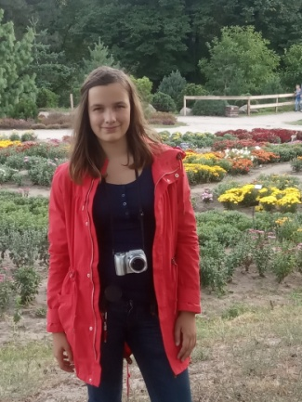
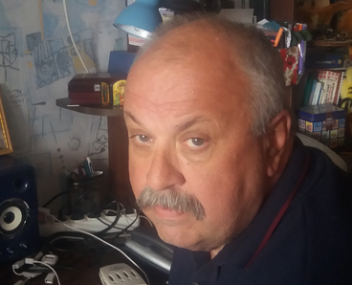
Всеукраїнський інтерактивний конкурс юних винахідників “МАН-Юніор Дослідник – 2019” Номінація: “Технік Юніор”
“Розумний кошик для сміття”
Роботу виконала:
Юдіна Анна Станіславівна, учениця 10 класу Харківської гімназії №47 Харківської міської ради Харківської області
Науковий керівник:
Лавров Володимир Дмитрович, керівник гуртка Комунального закладу «Харківська обласна Мала академія наук Харківської обласної ради»

Slide 2
Мета дослідження –розробка «розумного» кошику (далі смарт-кошик) для збору твердих побутових відходів.
Завдання дослідження
виконати дослідження проблем збору твердих побутових відходів та можливості його оптимізації
вивчити передовий досвід та світові досягнення у цьому питанні;
визначити технічні вимоги для обладнання для збору таких відходів;
виконати розробку конструкції смарт-кошика для кухонного сміття;
виготовити діючий макет смарт-кошика;
виконати випробування макету смарт-кошика;
сформулювати висновки стосовно виконаних випробувань та розробити рекомендації, що до подальшого використання смарт-кошика.

Slide 3
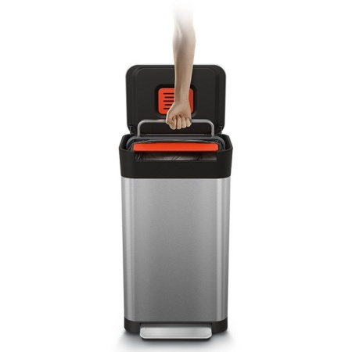
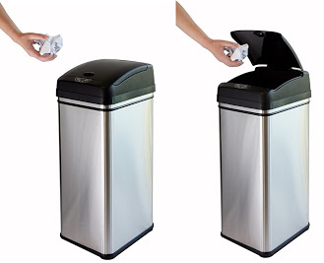
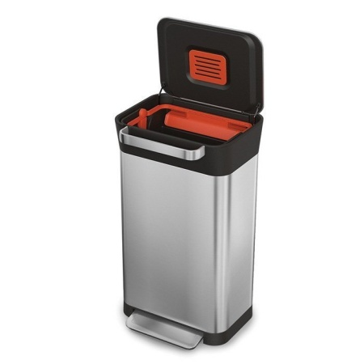
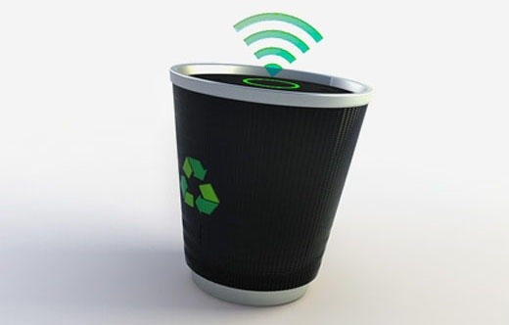
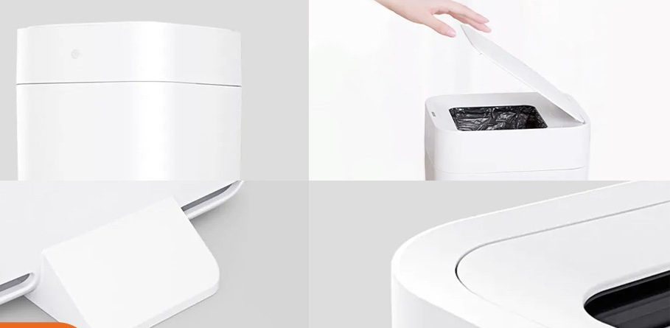
Об’єкт дослідження – технології «розумного будинку» на кухні.
Предмет дослідження –засоби автоматизації для кухонної кімнати.

Slide 4
Умная корзина для мусора Xiaomi TOWNEW T1
Автоматично відкривається кришка
Запечатування мішка зі сміттям
Автоматична заміна мішка

Slide 5
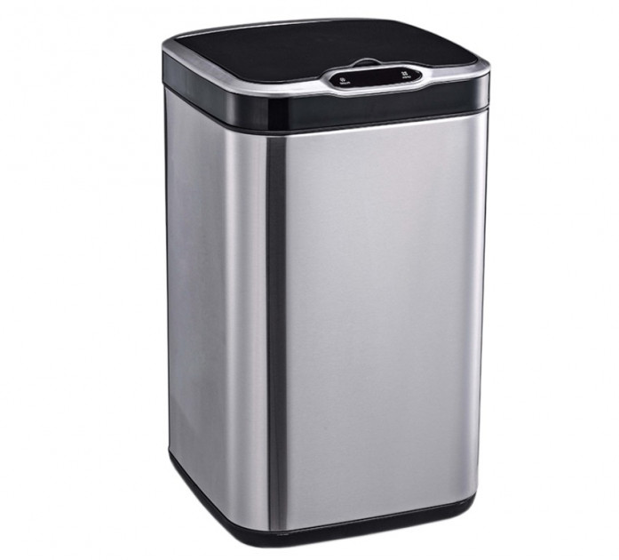
Сенсорное мусорное ведро JAH
Автоматичне відкриття кришки при піднесенні руки або постукуванні по урні
З внутрішнім знімним відром
Передбачено місце для зберігання сміттєвих пакетів

Slide 6
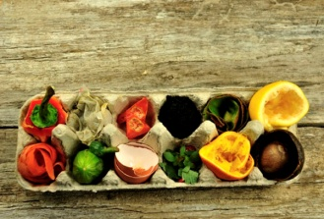
Вимоги до пристрою
Автоматичне відкриття кришки, герметичне закриття в режимі відсутності прийому відходів.
Попередження про сплив терміну зберігання харчових відходів та передачі по бездротовому зв’язку відповідного сигналу на телефон користувача.
Автоматична система сигналізації наповнення контейнеру та передачі відповідного сигналу за допомогою мультимедійних засобів.
Контейнер для накопичення сміття повинен підлягати легкій заміні. Його об’єм становити 17 літрів.
Пристрій повинен мати автономне живлення, а також можливість підключення до електромережі.
Програмно-апаратний комплекс пристрою повинен створюватись на сучасних досягненнях інформаційних технологій і передбачати інсталяцію до проектів типу Smart House.

Slide 7
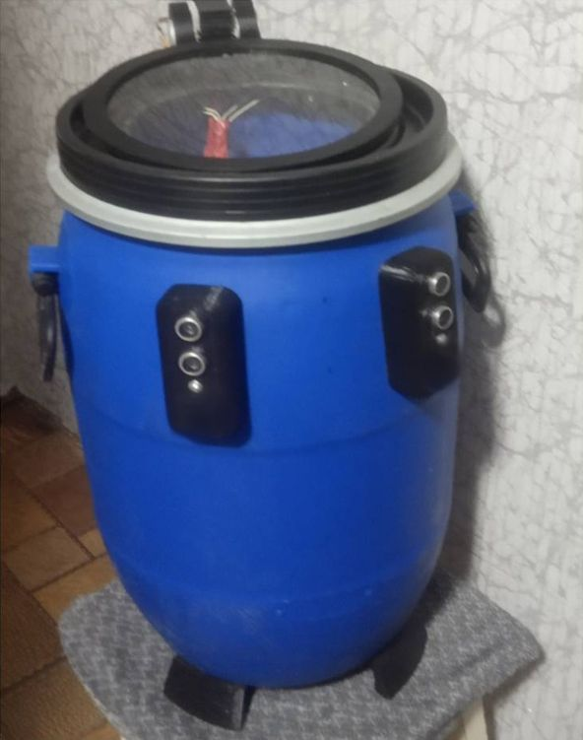
Загальний вигляд пристрою
З´ємна частина
Кроковий двигун
Інфрачервоні датчики
(під кришкою)
Ультразвукові датчики
Контейнер для прийому сміття

Slide 8
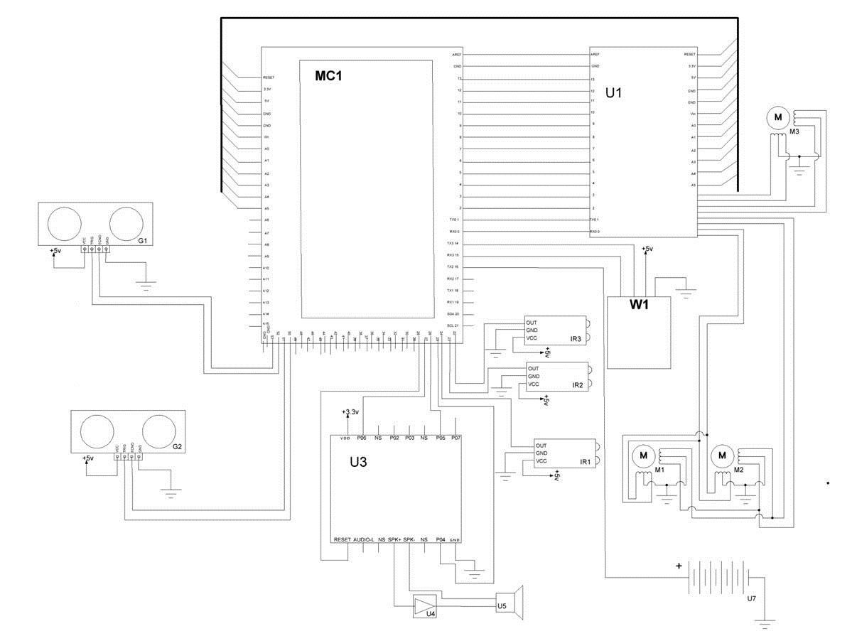
Схема електрична принципова смарт-урни
МС1 – плата Arduino Mega;
W1 – Wi-Fi модуль ESP-01 ESP8266;
U1 – плата для керування двигунами Motor Shield L293D;
U3 – звуковий модуль Wtv020m01;
IR1, IR2, IR3 - оптичні інфрачервоні датчики YL-63 LM393;
US1, US2 - ультразвукові датчики HC-SR04;
M1, M2, M3 - крокові двигуни з редукторами 28BYJ-48-5V;
U4 - стерео підсилювач гучності з регулятором PAM8403;
U5 – динамік SYPOK8;
G1 – акумулятор;

Slide 9
Висновки
виконане дослідження проблем збору ТПВ у житлових приміщеннях;
вивчено передовий досвід та світові досягнення у цьому питанні;
визначені технічні вимоги для обладнання для збору таких відходів;
виконана розробка конструкції, електричної схеми та програмного забезпечення смарт-кошика;
виготовлено діючий макет смарт-кошика;
виконано випробування макету смарт-кошика;
сформульовано висновки стосовно виконаних випробувань та розроблені рекомендації, що до подальшого використання смарт-кошика.

Slide 10
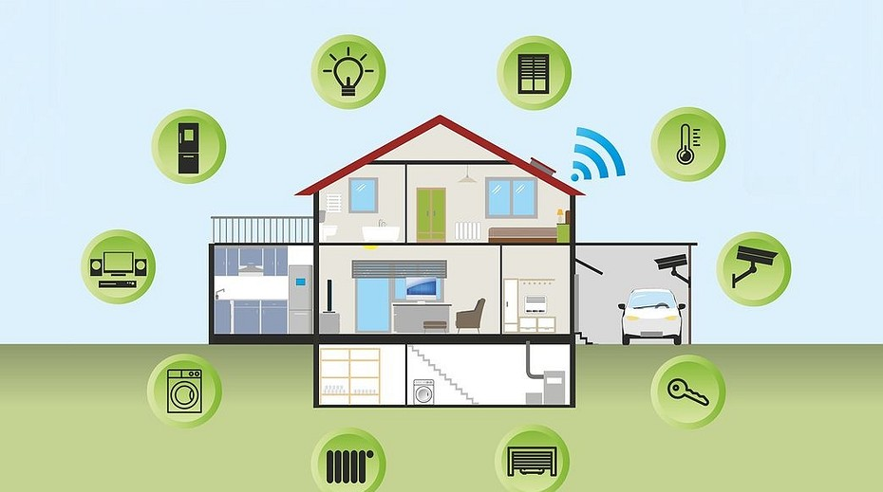
Дякую за увагу!

